Slide 1
LEE의 발전을 위한 포트폴리오 객체지향 모델링
1801188 이영인

Slide 2
목차
1. 요구사항 명세서
2. 댓글 시스템 FlowChart
3. DOM
4. 서버 시퀀스 다이어그램
5. 배치 다이어그램
6. 데이터베이스 ER 다이어그램
7. 클래스 다이어그램

Slide 3
요구사항 명세서 : HTML,CSS,JAVASCRIPT
요구사항 | 설명
구성 | 하나의 인덱스 파일에 모든 요소를 삽입하는 방식으로 제작, 스크롤형. Ejs 템플릿으로 작성한다. 보는 엘리먼트를 fade in , 보지 않는 엘리먼트를 fade out 처리한다.
메뉴 바 (네비게이션 바) | section에서 다른 모든 setcion로 이동할 수 있는 메뉴 바를 구현한다. 메뉴 바는 상단에 배치한다. sticky nav ; 상단에 항상 메뉴 바가 위치하도록 한다. 각 section 페이지에 관련된 단어로 <a> 태그를 구성하나, 대문 section인 #main section는 본인의 이름으로 구성하며, 제일 좌측에 배치한다. 각 하이퍼링크 엘리먼트는 각각 section에 위치하고 있을 때 현재 어느 section에 위치하고 있는지 밑줄(border-bottom)로 표기한다.
Main #main | 포트폴리오 웹 사이트 페이지의 메인 화면. 커다란 제목과 백그라운드 이미지를 배치한다.
Education #education | 문장을 1행 1열으로 나열하고 각각의 교육 과정마다 한개의 블럭으로 표현한다.
Project #project | 각 프로젝트마다 1개의 회색 바탕의 div로 구성하며, 프로젝트 관련 사진, 프로젝트 내용, 프로젝트에 사용한 언어를 삽입한다. 이때 사용한 언어는 언어의 아이콘 이미지를 삽입한다.
More infomation #more_infomation | 본인을 설명할 수 있는 유튜브 페이지, 깃허브 페이지의 하이퍼링크를 삽입한다. 직관성을 높이기 위해 각 하이퍼링크에 맞는 이미지를 삽입한다. 각 하이퍼링크 엘리먼트는 ‘하이퍼링크’ 임을 알 수 있게 커서를 가져다 대면 색이 변하도 록 구현한다.
Comments #comment | 피드백을 받을 수 있는 댓글 창을 구현한다.이름, 비밀번호와 댓글 내용을 form을 작성하고, form을 제출하면 작성자와 작성시간, 댓글 내용이 기록되게 한다. 댓글 우측에 해당 댓글의 비밀번호를 입력하고 제출 시 댓글을 삭제할 수 있도록 비밀번호 삭제 form을 작성한다.
웹 구조
3 / 14

Slide 4
요구사항 명세서: DBMS - MySQL
데이터베이스 모델 설계 요구사항
댓글에 사용할 데이터베이스 테이블을 MySQL로 구현
요구사항 | 설명
구성 | Comment_db 데이터베이스의 comments 테이블. comments에 관련된 속성을 삽입한다.
<속성> id | 기본키(Primary Key) 속성. AUTO_INCREMENT를 사용해 튜플 생성마다 1씩 증가하는 속성값을 가지게 한다.
<속성> 작성자 | Varchar(10), 댓글 작성자의 속성값이 저장되는 속성.
<속성> 비밀번호 | Varchar(10),댓글의 비밀번호 속성값이 저장되는 속성.
<속성> 내용 | Varchar(100), 댓글의 내용 속성값이 저장되는 속성.
<속성> 시각 | timestamp, 댓글을 작성하는 순간의 시각 속성값이 저장되는 속성.
4 / 14

Slide 5
요구사항 명세서 :서버 -Node.js Express
서버 구현 설계 요구사항
Node.js의 Express 프레임 워크를 사용한 서버 구현. 댓글 폼의 데이터 처리, get 요청 처리를 위해 라우팅을 진행하였음. mysql 쿼리문을 활용하여 Create Read Delete 구현
요구사항 | 설명
구성 | 포트번호 :3000설정 MySQL과 연동함
라우팅 “/” get | Index.ejs로 지정, get 처리로 comments 데이터베이스 값을 전달함
라우팅”/” post | Index.ejs의 댓글 입력 폼의 데이터 처리. Req.body.id로 속성 값을 가져와서 mysql 쿼리문으로 데이터 삽입(insert into) Post 처리 후 인덱스 페이지로 리다이렉트
라우팅”/act” post | Index.ejs의 댓글 삭제 폼의 데이터 처리 해당 댓글의 id 값을 가져온 후 쿼리문을 이용하여 진짜 비밀번호 값을 꺼내와 입력된 비밀번호 값과 데이터베이스 비밀번호 값이 일치하는지 비교 일치한다면 해당 id의 튜플을 지운다. if문으로 구현 Post 처리 후 인덱스 페이지로 리다이렉트
라우팅”/test.html” get | 테스트용 html 페이지 라우팅
5 / 14

Slide 6
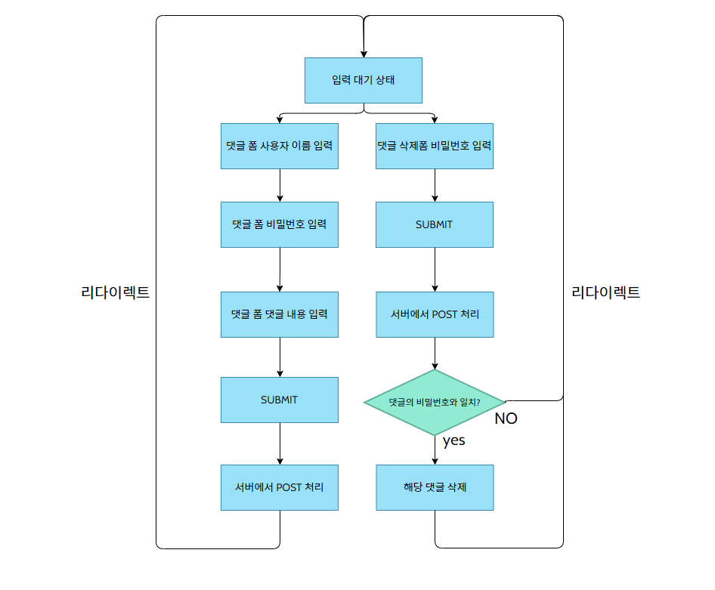
댓글 시스템 플로우차트
6 / 14

Slide 7
DOM
document
head
title
Html
meta
nav
section
section
section
section
section
div
div
div
div
div
span
span
span
span
span
span
a
div
button
img
span
div
div
div
ul
img
div
div
form
li
li
li
li
div
img
a
img
a
div
span
div
a
a
a
a
span
span
input
input
button
div
div
form
div
div
div
div
div
div
div
div
div
div
div
div
div
textarea
button
div
div
div
div
div
div
input
input
span
span
span
span
span
span
div
div
div
img
4 / 14

Slide 8
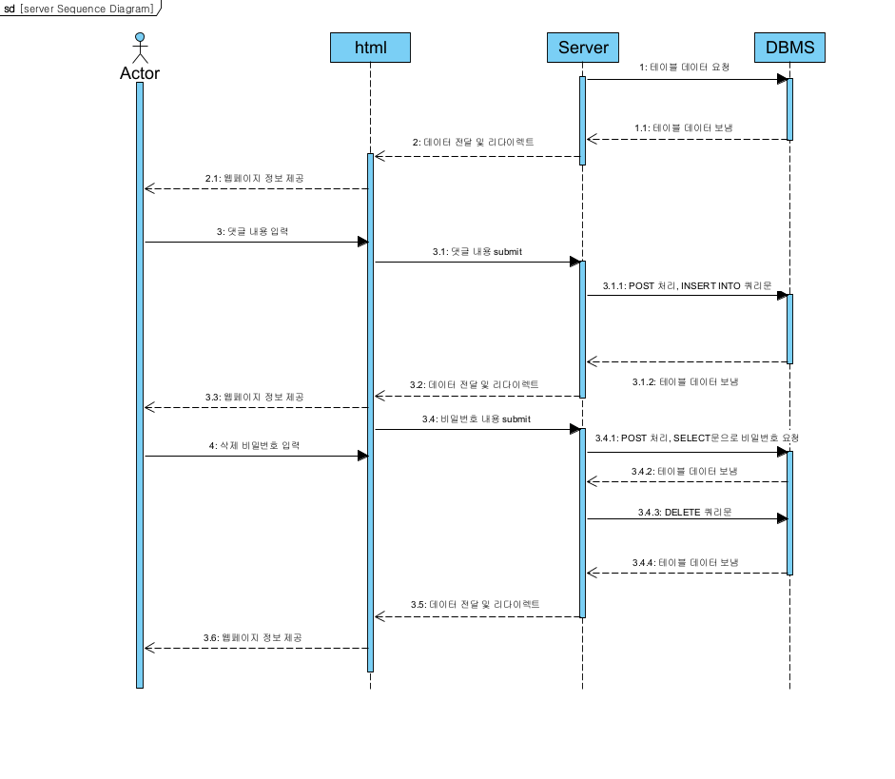
서버 통신(Node.js + Express) - 시퀀스 다이어그램
8 / 14

Slide 9
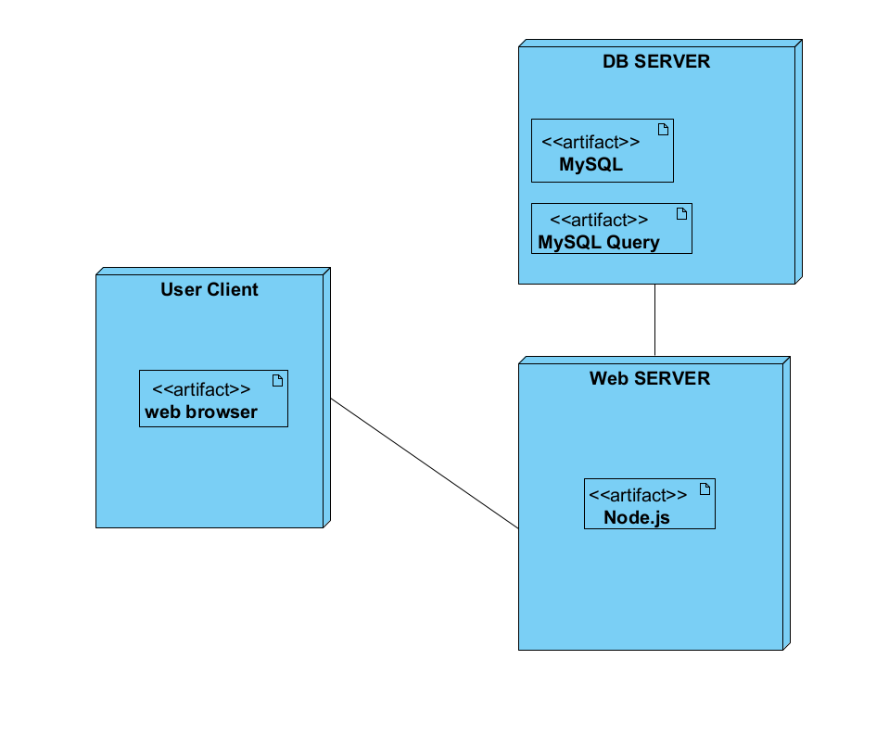
배치 다이어그램
9 / 14

Slide 10
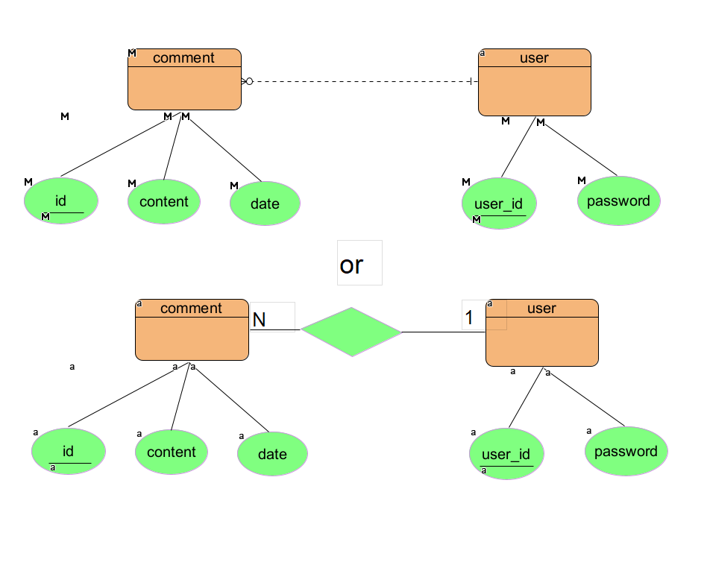
데이터베이스 E-R 다이어그램
10 / 14

Slide 11
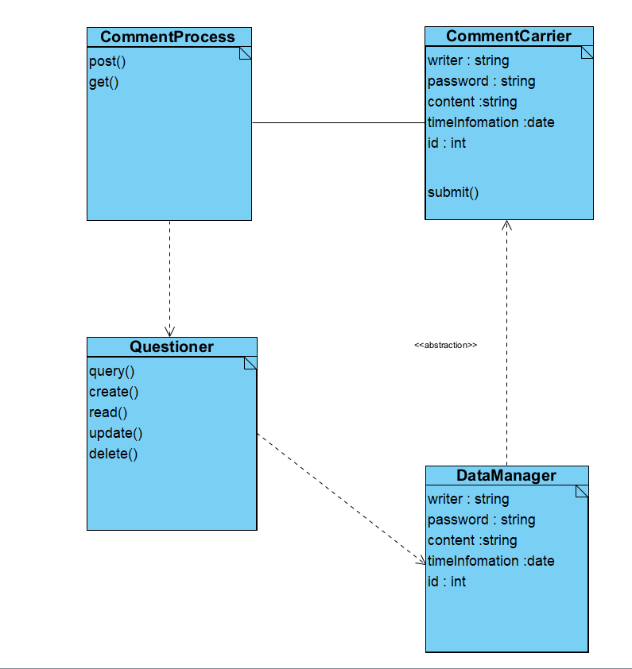
클래스 다이어그램
11 / 14

Slide 12
데이터베이스 E-R 다이어그램
10 / 14

